Slide 1

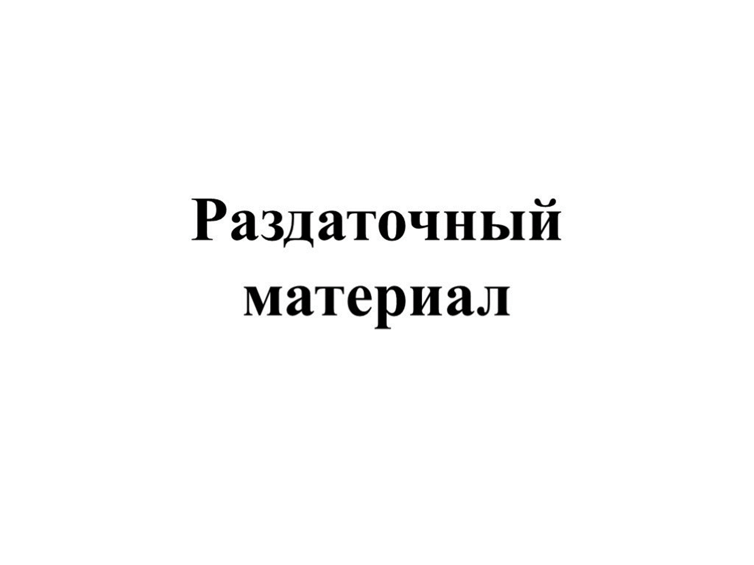

Slide 2

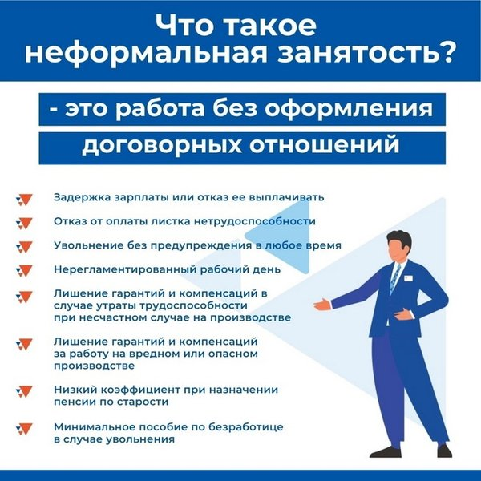


Государственная инспекция труда в РБ
+7 (347) 277-87-02

Slide 3

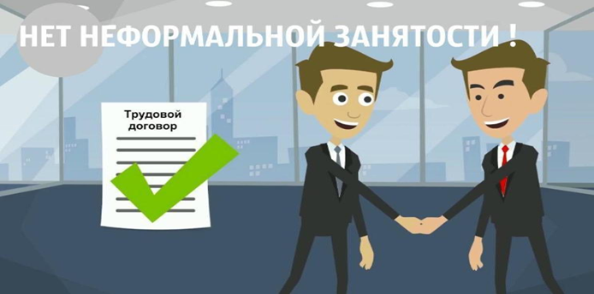
Государственная инспекция труда в РБ
+7 (347) 277-87-02

Slide 4
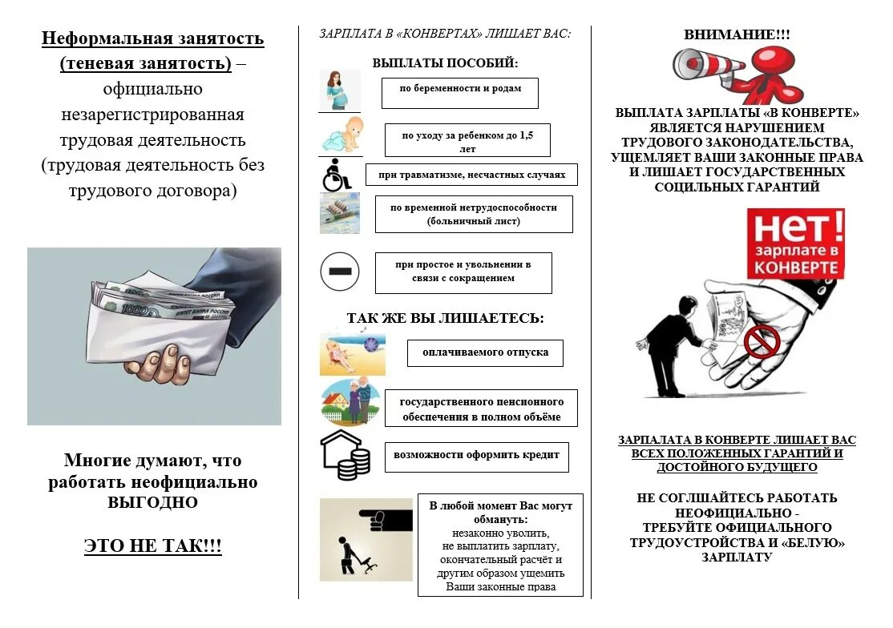

Slide 5

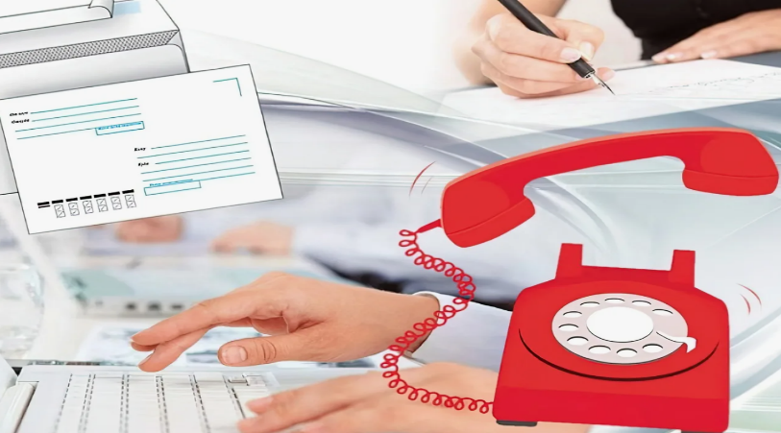
Телефоны горячих линий:
Государственная инспекция труда в РБ
+7 (347) 277-87-02

Slide 6


Телефоны горячих линий:
Администрация ГО, МР РБ
+7 (347) __-__-__
Государственная инспекция труда в РБ
+7 (347) 277-87-02

